Slide 1
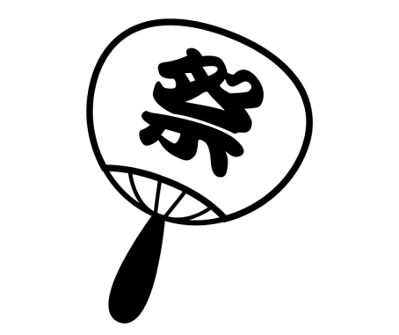

1. 마츠리 유래와 역사
2. 마츠리의 3요소
3. 진행절차
일본 문화의 이해
4. 3대 마츠리
일본의 마츠리
중국어중국학과 21401441 박해연
5. 일본 & 한국 비교 양상

Slide 2
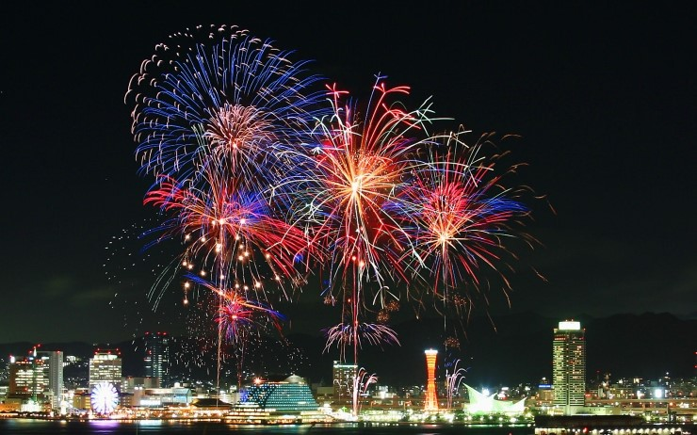
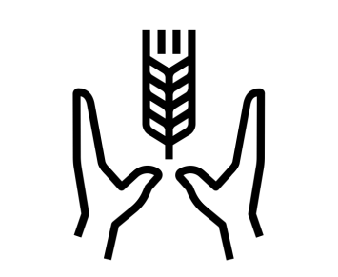
신과 인간의 흥겨운 만남
마츠리의 유래와 역사
마츠리(祭り) 제사를 지내다
종교적 의식, 축제
마츠루(奉る) 좌우의 손을 들어
제물을 바치는 모습을 상형화한 것
종교적 의식 +
장례,제사,병을 치료하기 위한 의식
죽은 영혼의 원한을 풀어주는 의례
부정을 씻는 행위

Slide 3
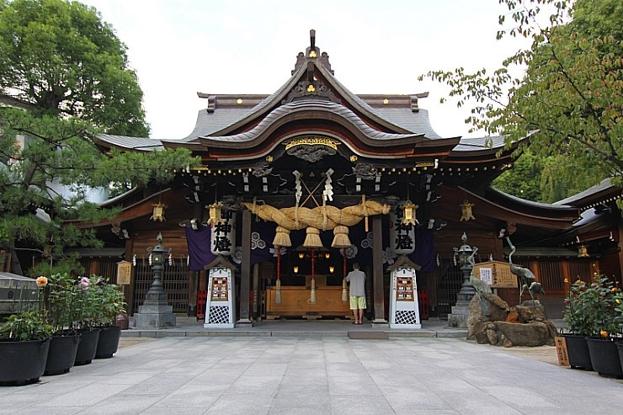
신과 인간의 흥겨운 만남
마츠리의 유래와 역사
신도(神道)
일본의 독자적 민족신앙
자연숭배, 조상신 숭배
제사와 의례를 중시
개인의 구제보다 공동체 이익 우선시
마츠리의 기본 구조

Slide 4

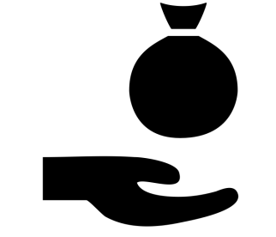
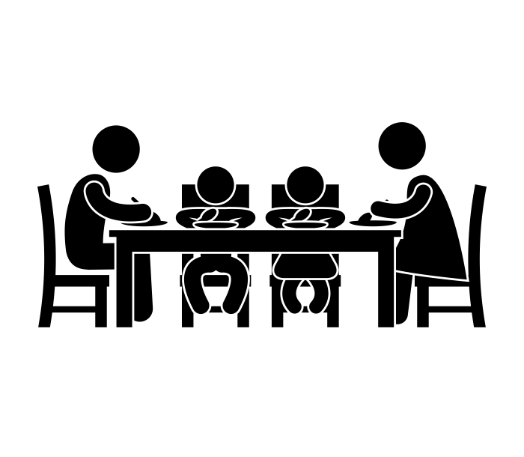
신과 인간의 흥겨운 만남
마츠리의 3요소
모노이미(物忌, ものいみ)
구모쓰(供物, くもつ)
나오라이(直会, なおらい)
재계
'게'(ケ：속세)를 떠나
'하레'(ハレ：마쓰리의 성역)에
들어가기 위한 예비 과정
공물
곡식 술 과일
신들과 함께 음식 먹기
더욱 친밀
신의 수호

Slide 5
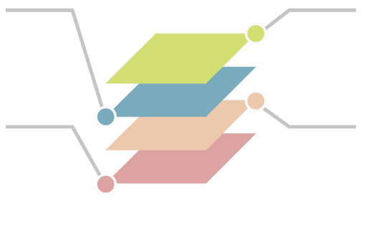
신과 인간의 흥겨운 만남
진행절차
2. 미소기(褉)
목욕재계
1. 하라이(祓い)
부정씻기
4. 행렬
미코시(神輿) 이동용 신전
다시(山車) 바퀴수레
3. 신셍(神饌) 공물 대접
나오라이(直会) 나눠먹기

Slide 6
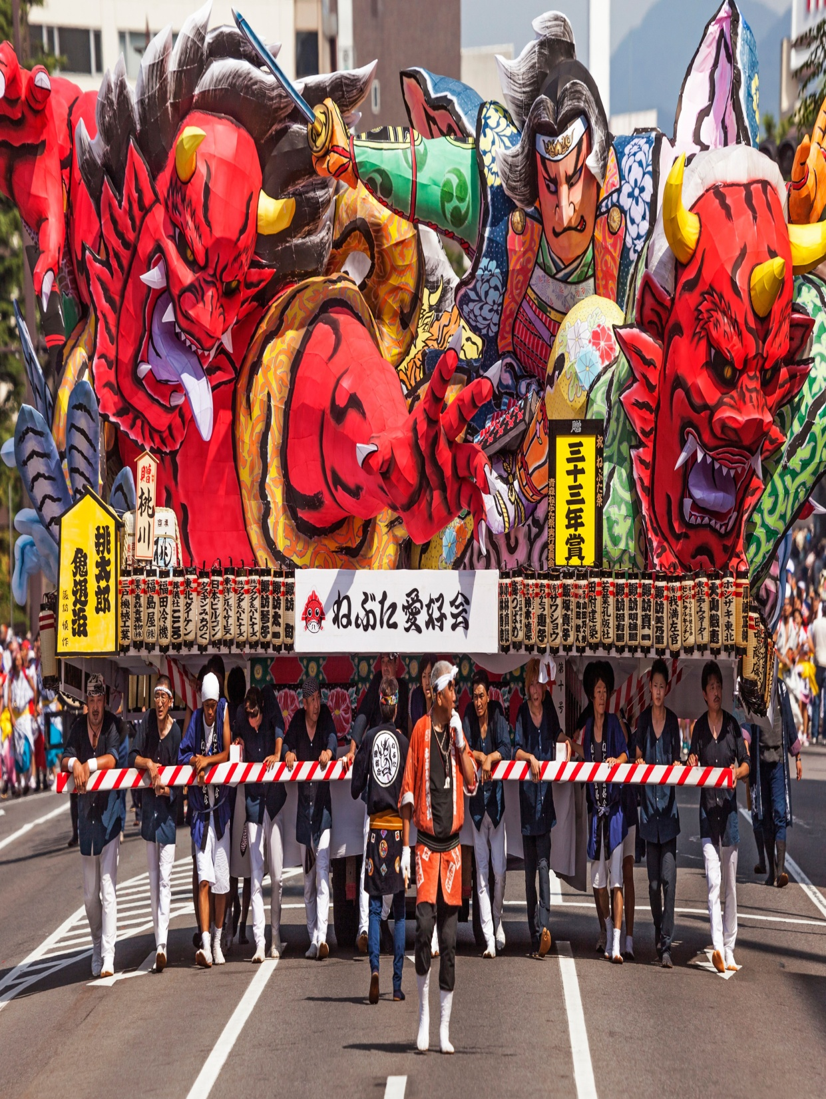
신과 인간의 흥겨운 만남
3대 마츠리
도쿄 – 간다 마츠리
교토 – 기온 마츠리
오사카 – 텐진 마츠리

Slide 7
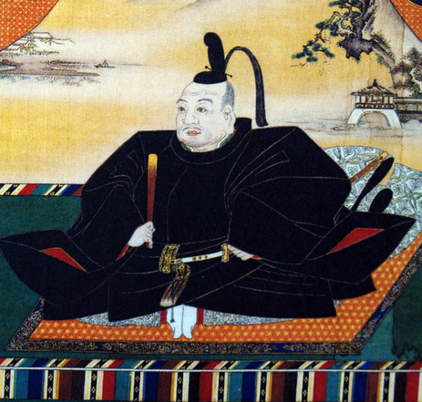
도쿄 – 간다 (神田) 마츠리
시작 연도
에도시대(1603년)
개최 시기
매년 5월 15일에 가까운 토/일요일
1590 - 도요토미 히데요시 실제 정권
1592 - 임진왜란 도요토미 히데요시 사망
1603 - 도요토미 vs 도쿠가와
도쿠가와 이에야스 세키가하라 전투 승리
개최 장소
도쿄 간다 지역, 간다묘진신사

Slide 8
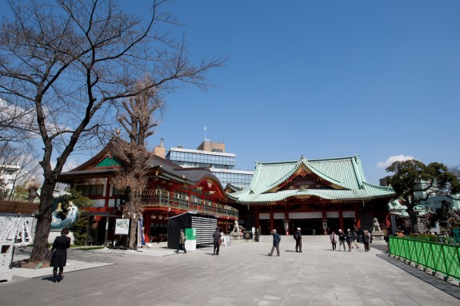
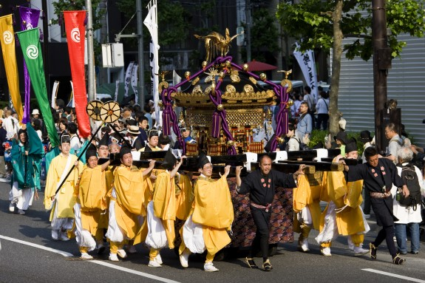
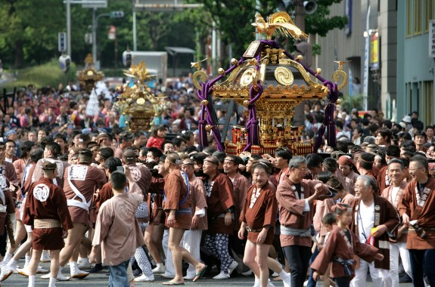
간다묘진신사(神田明神神社)
간다 마츠리
간다 - 니혼바시 - 오테마치 – 마루노우치
<도쿄 중심부 지역>
간다바야시(神田囃し)
흥을 돋우기 위해서 피리, 북, 장구
등으로 반주하는 음악에 맞춰
진행하는 행렬
자발적인 서민 축제
미코시(神輿)

Slide 9
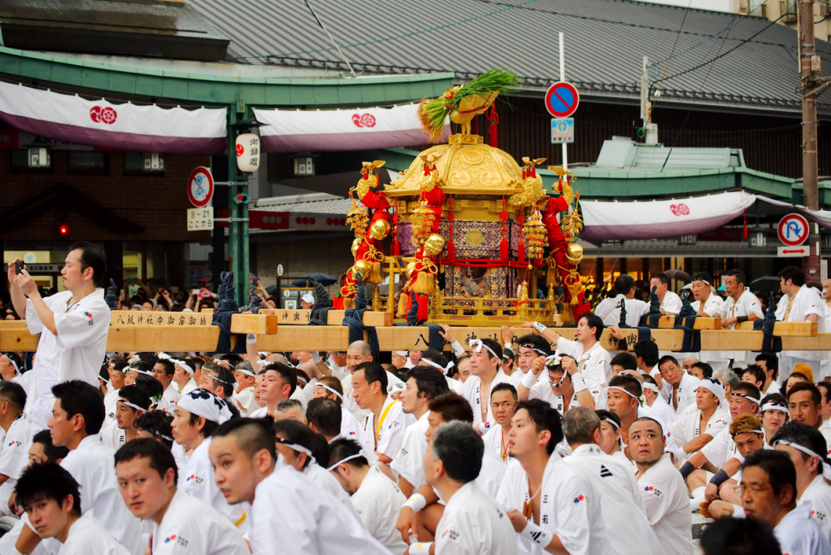
간다 마츠리 주요 행사
신코사이(神幸祭)
3개의 가마
1,200년의 역사를 지닌
간다묘진신사의 3명의 신
오나무치노미코토 - ‘결연의 신’ 다이코쿠텐
스쿠나히코나노미코토 - ‘장사 번창의 신’ 에비스
다이라노 마사카도 - 사무라이의 원조 ‘에도성의 수호신’

Slide 10
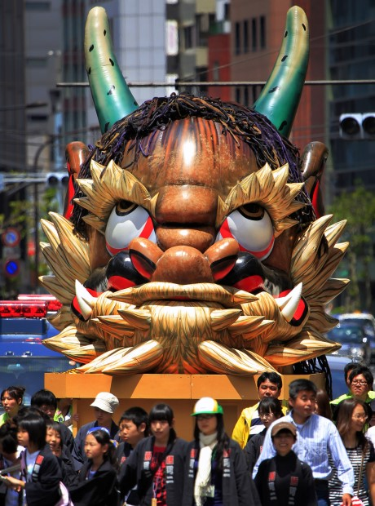
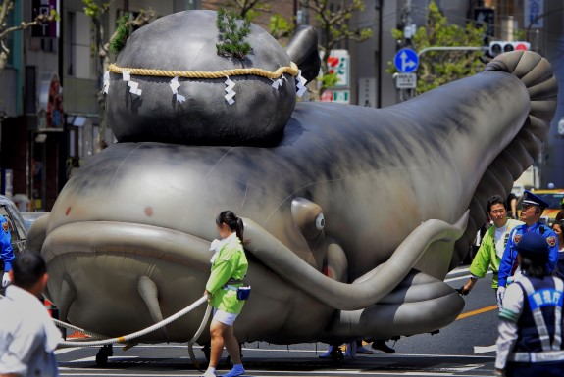
간다 마츠리 주요 행사
신코사이(神幸祭)
오오에야마 가이진
천황을 구하기 위해
무사 6명이 신의 힘을 빌려
오오에야마 본거지의
일본 3대 귀신 퇴치
메기 인형
메기가
지진을 불러들인다는
설화에 따라
무거운 돌로 메기를 누름

Slide 11
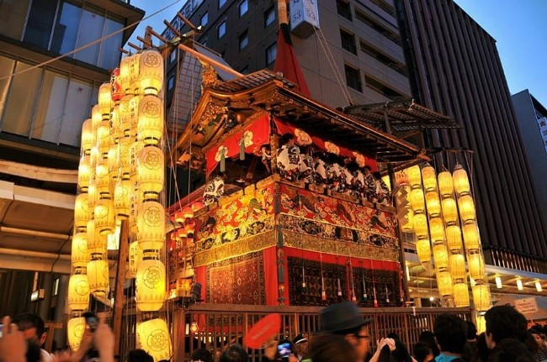
교토 – 기온 (祇園) 마츠리
시작 연도
869년
개최 시기
매년 7월 1일 – 31일
869년 일본 전역에 역병이 창궐했을 때
병과 악귀를 퇴치하기 위해 제를 지내고
기도를 드린 고료오에(御霊会, 원한을 품고
죽은 영혼을 위로하기 위한 제사)에서 비롯됨
개최 장소
교토 기온 지역, 야사카진자

Slide 12
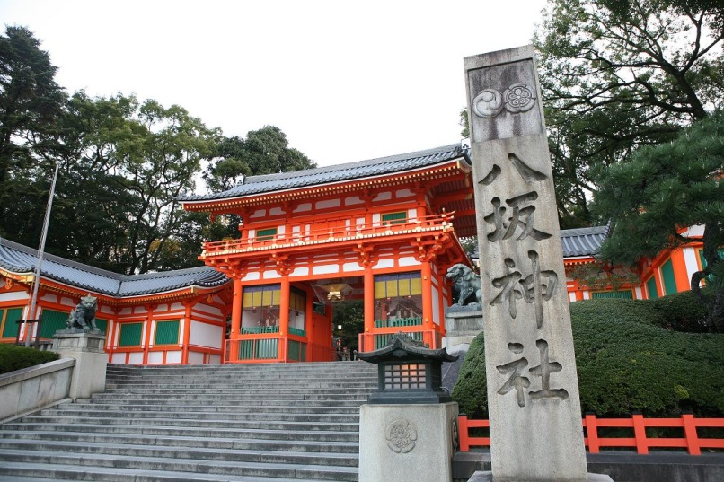
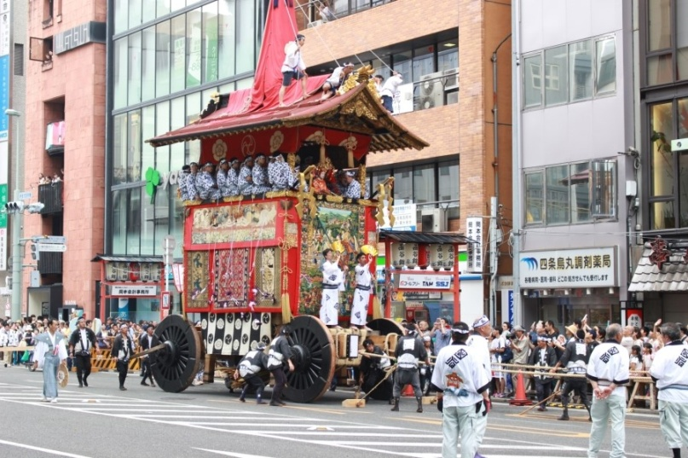
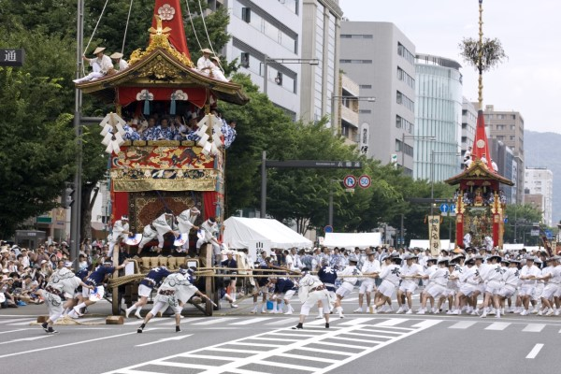
야사카진자(八坂神社)
기온 마츠리
야마보코(山鉾) 순행
야마(山)와 호코(鉾) – 교토 시내 행진
일본 전통 의상
유카타(浴衣)
현지인 + 관광객의 축제
야마보코(山鉾)

Slide 13
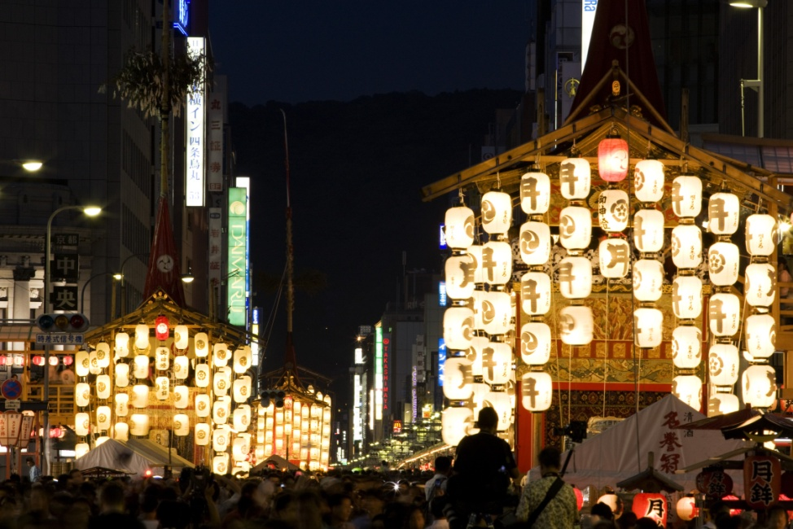
기온 마츠리 주요 행사
요이야마(宵山)
야마보코 순행의 전야제
오랜 전통을 지닌 가옥이나 점포에서 보관해오던
병풍 족자 등 골동품 공개 행사
→ 뵤우부마츠리(屛風祭, 병풍제)

Slide 14
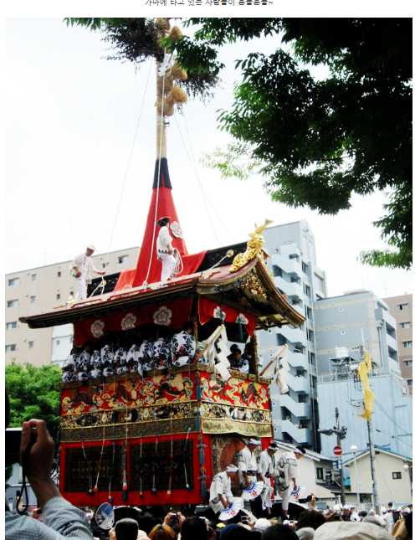
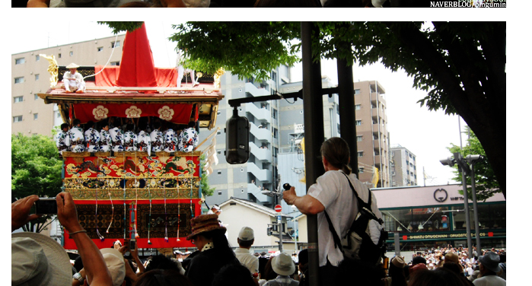
기온 마츠리 주요 행사
츠지마와시(辻回し)
순행 중 모퉁이에서 거대한
가마의 방향을 바꾸는 것
직진으로만 이동할 수 있으며 방향 전환이 어려움

Slide 15
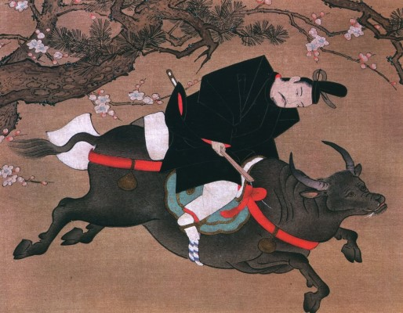
오사카 – 텐진 (天神祭) 마츠리
시작 연도
951년
개최 시기
매년 7월 24-25일
스가와라 미치자네
헤이안 시대 학자·시인·정치가 → 학문의 신(天神)
901년 정적인 후지와라 도키히라의 참소로
좌천된 뒤 903년 억울한 죽음
텐만구신사 근처 오가와 강가에서 가미보코(창 무기)를
떠내려보내 그 곳에 제단을 쌓아 의식 시행
개최 장소
오사카 텐만구신사

Slide 16
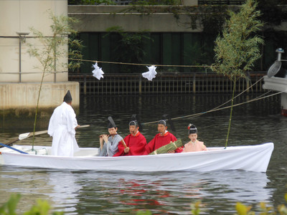
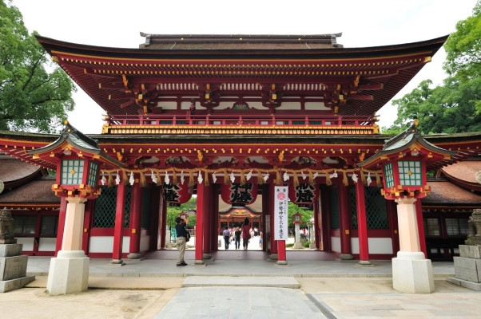
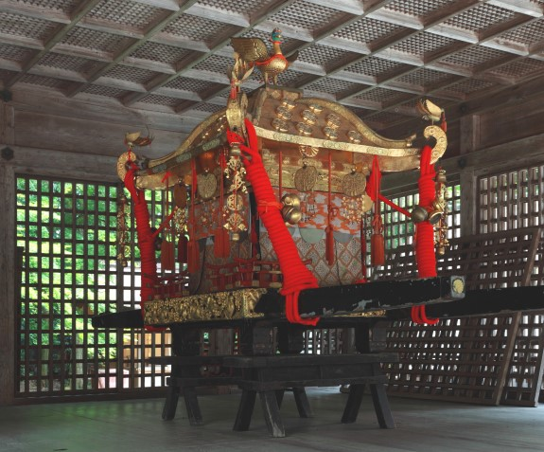
호코나가시신지(鉾流神事)
텐진 마츠리
텐만구신사 근처 오가와 강가에서
가미보코(창 무기)를
떠내려보내 그 곳에 제단을 쌓아 의식 시행
대제(大祭) – 스가와라 미치자네
탄생 축하 제례 의식
고호렌(御鳳輦) – 스가와라 미치자네의
령을 모신 가마
대제(大祭) 와 고호렌(御鳳輦)

Slide 17
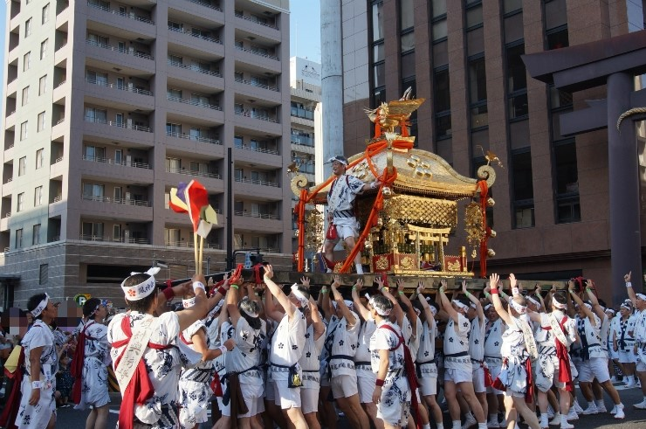
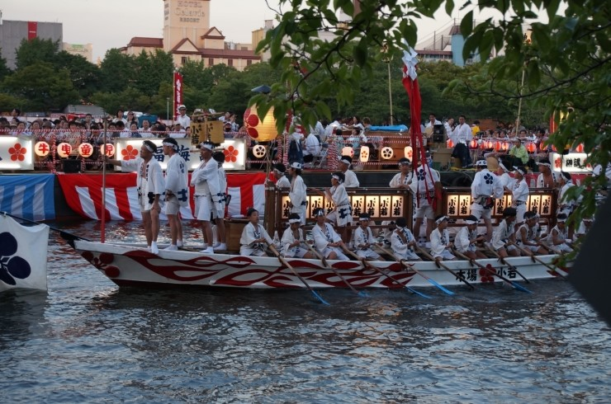
텐진 마츠리 주요 행사
리쿠토교(陸度御) & 후나토교(船渡御)
리쿠토교(陸度御) - 육로운반
텐만구에서 신령을 배에 태우는
후나토교 승선장까지
신령을 태운 가마 미코시를 운반하는 행렬
후나토교(船渡御) - 수로운반
신령을 태운 가마 미코시를 배에 태워
오가와 강을 거슬러 올라가는 행사

Slide 18
일본 & 한국 비교 양상
자발적 서민 축제 | 행정주도로 개최 강제적, 의무적 서민 참여
축제 중심의 행사 | 과도한 관광상품화 축제 본질적 의미 파괴
각 개성,특징을 가진 여러 축제 | 내용,성격이 유사한 축제 남발 → 획일화문제
서민 참여도
축제의 본질적 의미
축제의 다양성

Slide 19


3조 일본의 스모 · 연중행사 · 마츠리
감사합니다 THANK YOU

